Slide 1
常用数学概念
苏州大学强化学习讨论班

Slide 2
常用数学概念
高斯函数
高斯径向基函数
范数
方向导数、梯度
矩阵、特征值、秩、正定矩阵
概率、期望、方差、协方差
函数、最小二乘

Slide 3

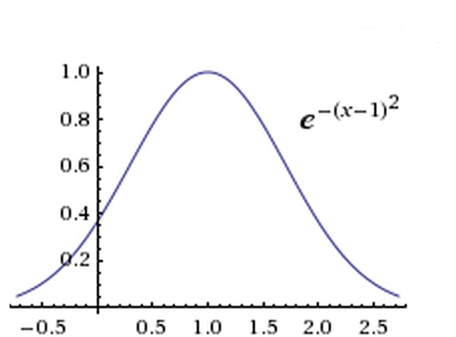
高斯函数
高斯函数：
a：峰值最大值
b：峰值x轴偏移量
c：弧度跨度
如：

Slide 4
高斯函数
高斯函数的不定积分是误差函数。在自然科学、社会科学、数学以及工程学等领域都有高斯函数的身影。

Slide 5
核函数
设x,z∈X，X属于R^{n}空间，非线性函数Φ实现输入空间X到特征空间F的映射，其中F属于R^{m}，n<<m。根据核函数技术有：
K(x,z) =<Φ(x),Φ(z) > (1)
其中：<, >为内积，K(x,z)为核函数。
从式(1)可以看出，核函数将m维高维空间的内积运算转化为n维低维输入空间的核函数计算，从而巧妙地解决了在高维特征空间中计算的“维数灾”等问题。

Slide 6
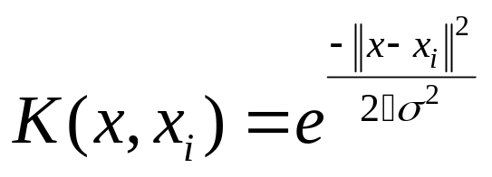



核函数
常用的核函数有：
1）高斯核函数：
2）多项式核函数：
3）感知器核函数：
4）样条核函数：

Slide 7
径向基函数
径向基函数 (Radial Basis Function 简称 RBF)
是某种沿径向对称的标量函数。
通常定义为空间中任一点x到某一中心x_{c}之间欧氏距离的单调函数 ， 可记作 k(||x-x_{c}||)，其作用往往是局部的 ， 即当x远离x_{c}时函数取值很小。

Slide 8
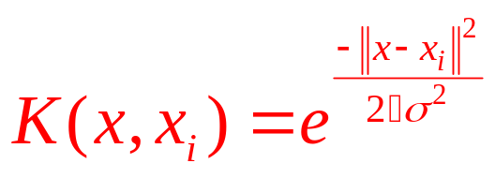

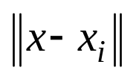
高斯径向基函数
最常用的径向基函数是高斯核函数，
形式为:
其中x_{i}为核函数中心，
是计算两个样本的二范数
σ为函数的宽度参数 ，控制了函数的径向作用范围。

Slide 9
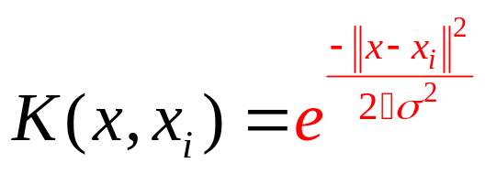
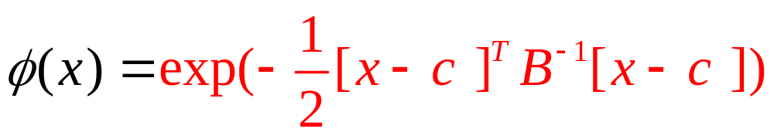
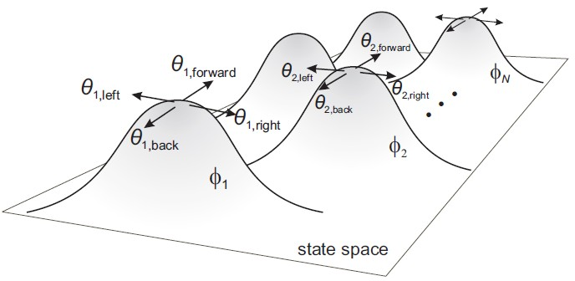
高斯径向基函数

Slide 10


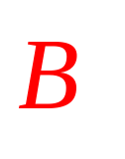
高斯径向基函数
：二维或者多维状态， ：“径”，即函数中心
：协方差矩阵，表示了状态各维之间的关系？？

Slide 11
高斯函数
高斯函数是一种函数形式，这种函数形式
既可以用来作为核函数，
也可以用来作为径向基函数。
是计算两个样本的二范数

Slide 12
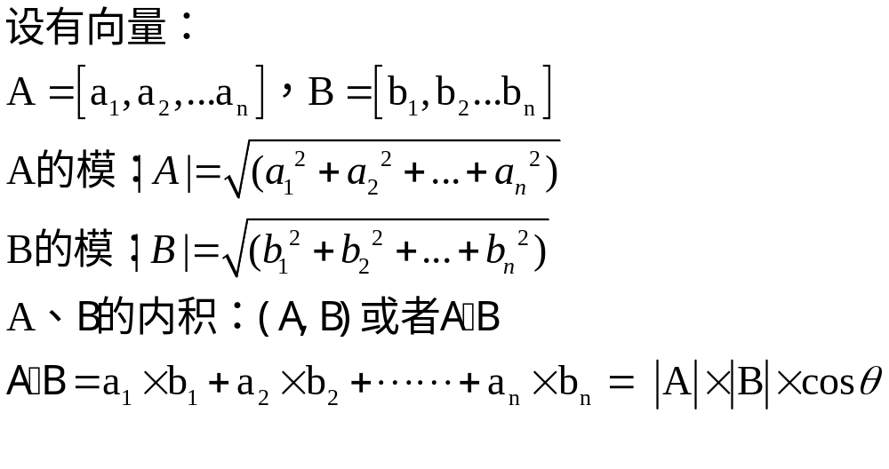
范数

Slide 13


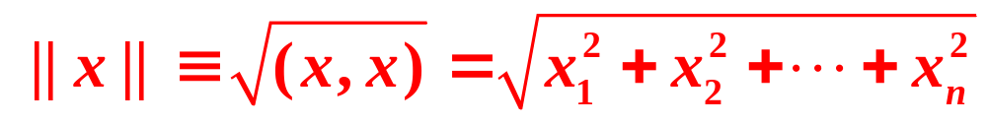
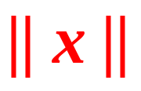

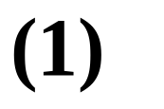
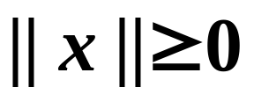
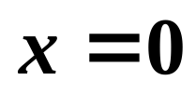
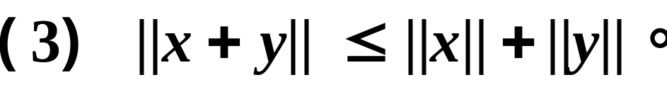
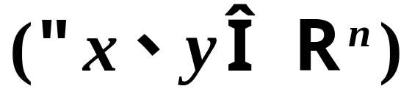
范数
例 1 维欧氏空间中向量 的长度或模定义为
显然向量 的模 具有下列三条性质：
，当且仅当 时，等号成立。

Slide 14




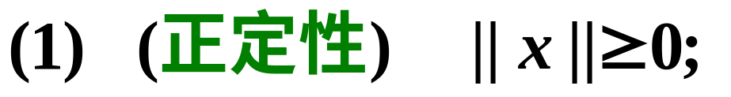
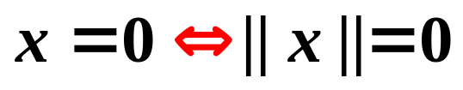
范数
定义 如果 是数域 上的线性空间，对 中的任意向量 ，都有一个非负实数 与之对应，并且具有下列三个条件（正定性、正齐性和三角不等式）：
则称 是向量 的向量范数，称定义了范数的线性空间 为赋范线性空间。

Slide 15
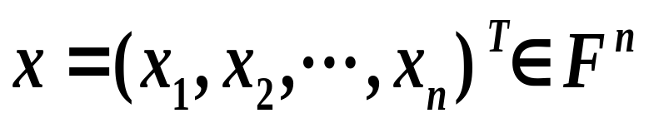
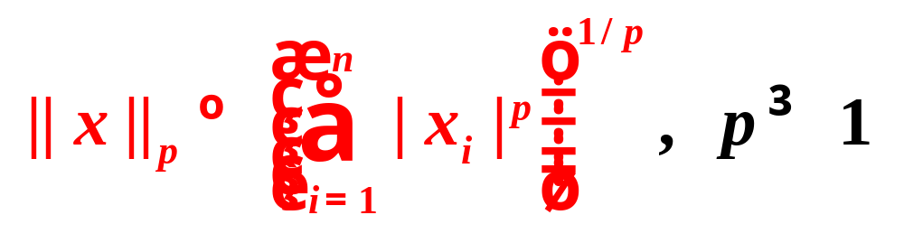
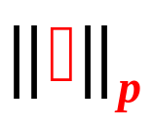
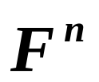

范数
例 2 对任意 ，由
定义的 是 上的向量范数，称为p -范数或 范数。

Slide 16
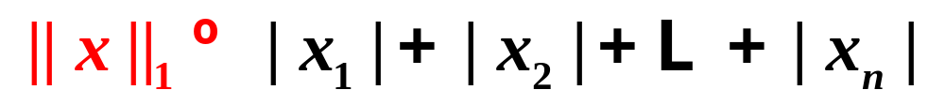
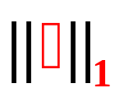

范数
p = 1 时，有
例 3 对任意 ，由
定义的 是 上的向量范数，称为1-范数或 范数或和范数。

Slide 17
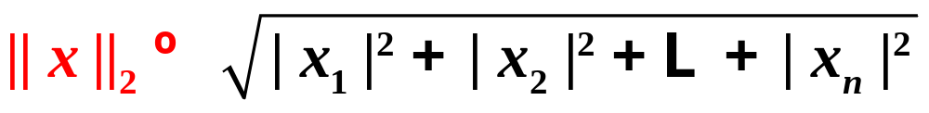
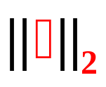

范数
p = 2 时，有
例 4 对任意 ，由
定义的 是 上的向量范数，称为2-范数或 范数，也称为 Euclid 范数。

Slide 18
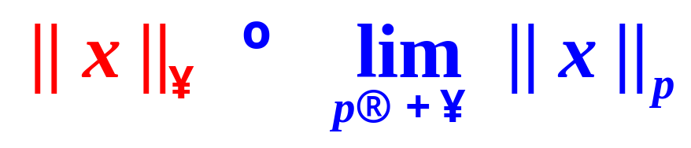
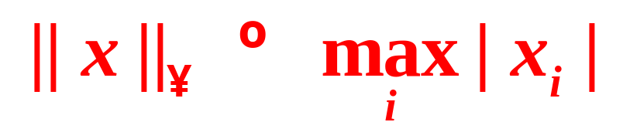
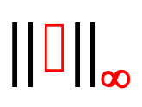


范数
在广义实数范围内，P能否取到正无穷大呢？
例 5 对任意 ，由
可以证明：
定义的 是 上的向量范数，称为 -范数或 范数或极大范数。

Slide 19
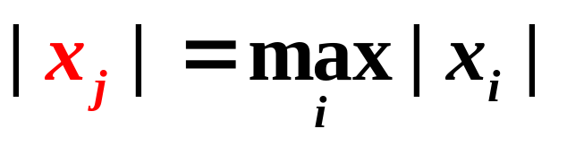
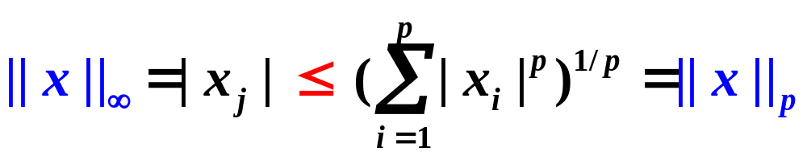
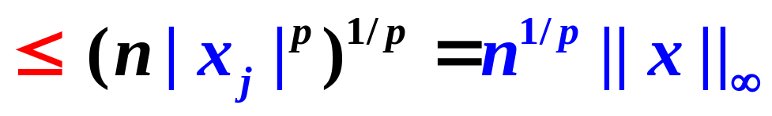
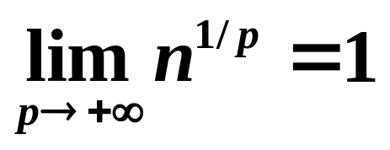
范数
证明：
令 ，则有
由极限的两边夹法则，并注意到 ，即得欲证结论。

Slide 20

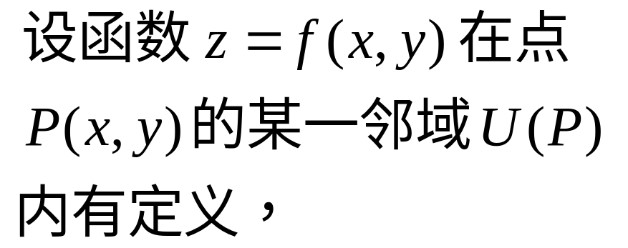


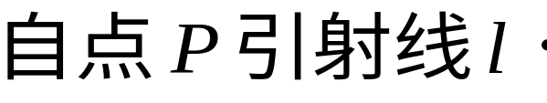


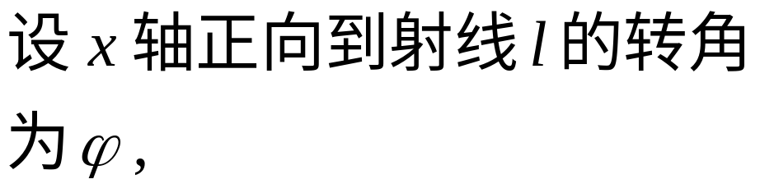

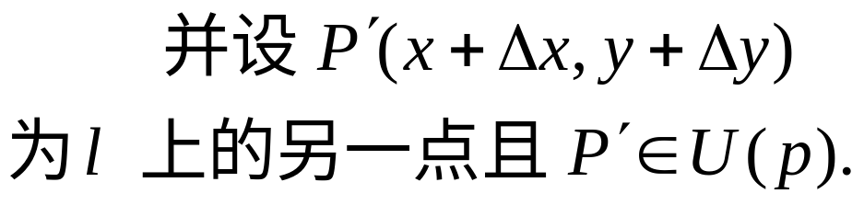


方向导数
讨论函数 在一点P沿某一方向的变化率问题．

Slide 21

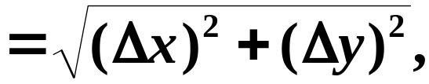
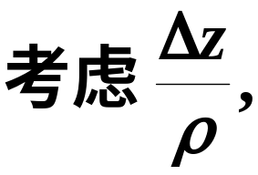



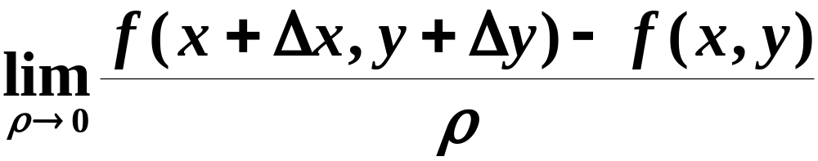
方向导数
当 沿着 趋于 时，
是否存在？

Slide 22

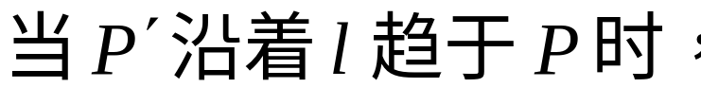
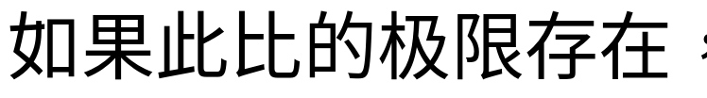
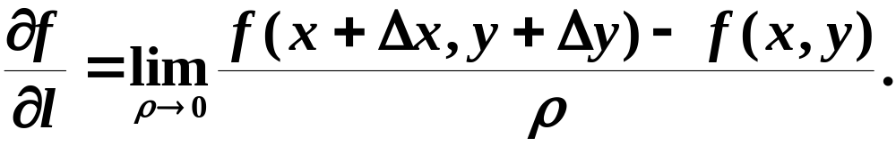
方向导数
记为

Slide 23
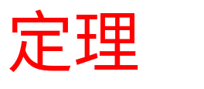
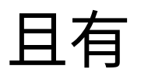
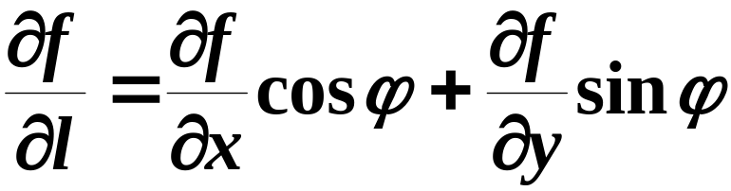
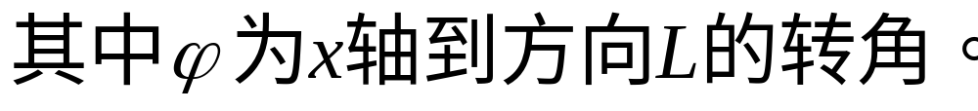
方向导数
证明略

Slide 24
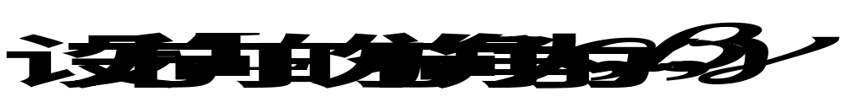



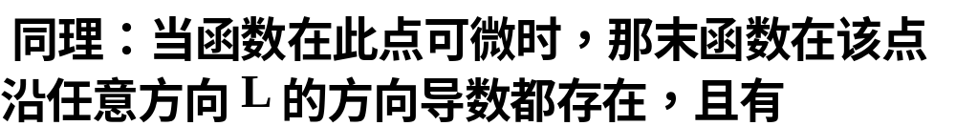
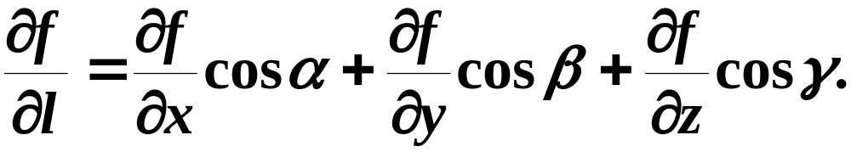
方向导数
推广可得n元函数方向导数的定义

Slide 25









梯度

Slide 26





梯度

Slide 27






梯度
结论
函数在某点的梯度是这样一个向量，
它的方向与取得最大方向导数的方向一致,
而它的模为方向导数的最大值．梯度的模为
x轴到梯度的转角的正切为

Slide 28







梯度
在几何上 表示一个曲面
曲面被平面 所截得
所得曲线在xoy面上投影如图
梯度为等高线上的法向量
等高线

Slide 29





梯度
等高线

Slide 30










梯度
梯度与等高线

Slide 31



梯度
结论：
在点 的梯度为 在该点增长最快
的方向

Slide 32




梯度
三元函数的梯度也是一个向量，
其方向与取得最大方向导数的方向一致，
其模为方向导数的最大值.

Slide 33

矩阵 - 特征值与特征向量

Slide 34

矩阵 - 特征值与特征向量

Slide 35

矩阵 - 特征值与特征向量

Slide 36

矩阵 - 特征值与特征向量

Slide 37

矩阵 - 秩及其求法

Slide 38

矩阵 - 秩及其求法

Slide 39

矩阵 - 秩及其求法

Slide 40

矩阵 - 秩及其求法

Slide 41

矩阵 - 秩及其求法

Slide 42

矩阵 - 秩及其求法

Slide 43

矩阵 - 秩及其求法

Slide 44

矩阵 - 秩及其求法

Slide 45







合同矩阵
定义4 设有两个
阶矩阵
,如果存在一个可逆矩阵
使得
,则称矩阵
与
合同．
合同关系是矩阵之间的又一重要关系，它是研究二次型
的主要工具．合同关系具有以下性质：
性质1
与
自身合同．
性质2 若
与
合同,则
与
合同.
性质3 若
与
合同,
与
合同,则
与
合同.

Slide 46



正定矩阵
定义5 含有
个变量的二次齐次函数
称为二次型
取
则
那么，实二次型可以写成：

Slide 47





记
则二次型可记作

Slide 48



任给一个二次型，就惟一确定一个对称矩阵；反之，任给一个对称矩阵，也可惟一确定一个二次型．这样，实二次型与实对称矩阵之间存在一一对应关系．因此，我们把对称矩阵 叫做二次型 的矩阵，也把 叫做对称矩阵 的二次型．对称矩阵 的秩就叫做二次型 的秩．
例如
可表示为

Slide 49

正定矩阵
1：对称阵A为正定的充分必要条件是：A的特征值全为正。
2：对称阵A为正定的充分必要条件是：A的各阶顺序主子式都为正。
3：任意阵A为正定的充分必要条件是：A合同于单位阵。

Slide 50

期望
一个班有40个学生，考80分的概率是20%，考70分的概率是50%，考60分的概率是30%
这个班的平均分是多少？
求平均方法：总分数/总人数=
求期望方法：80*20%+70*50%+60*30%=69
所以期望从本质上来说，就是平均值

Slide 51


方差
每个同学与平均分69都存在一个差值，
差+11分，共8人； 差-1分， 共20人； 差-9分，共12人
差值平方的平均（期望）：
此即为方差
为标准差，方差或者标准差说明了相互之间差距的大小

Slide 52

方差
定义

Slide 53






方差计算
(1) 利用定义计算
(2) 利用公式计算

Slide 54


协方差与相关系数
定义

Slide 55

协方差与相关系数
协方差的性质
相关系数的意义

Slide 56



协方差与相关系数
注意
(1) 不相关与相互独立的关系
相互独立
不相关
(2) 不相关的充要条件

Slide 57
协方差与相关系数
1、直观上来看，协方差表示的是两个变量总体误差的方差，这与只表示一个变量误差的方差不同。
2、如果两个变量的变化趋势一致，也就是说如果其中一个大于自身的期望值，另外一个也大于自身的期望值，那么两个变量之间的协方差就是正值。
3、如果两个变量的变化趋势相反，即其中一个大于自身的期望值，另外一个却小于自身的期望值，那么两个变量之间的协方差就是负值。
4、如果X与Y是统计独立的，那么二者之间的协方差就是0。

Slide 58

协方差矩阵
协方差矩阵是一个矩阵，其每个元素是各个向量元素之间的协方差。
矩阵中的第(i,j)个元素是x_{i}与x_{j}的协方差，如：

Slide 59
回顾：高斯径向基函数
：二维或者多维状态， ：“径”，即函数中心
：协方差矩阵，表示了状态各维之间的线性关系？？谁和谁的协方差？

Slide 60
条件概率

Slide 61
贝叶斯概率

Slide 62
函数
函数为一个集合到另外一个集合的映射。
如：值日表
星期一 | 肖飞
星期二 | 周鑫
星期三 | 于俊
星期四 | 凌蒙
星期五 | 穆翔

Slide 63

函数
函数有3种表达形式： 表格 公式 坐标
x y
1 | 26
2 | 74
3 | 76
4 | 24
5 | 163
6 | 42
7 | 21
8 | 39
9 | 74
10 | 17
11 | 38
12 | ？
y=x²+1
函数2
函数3
函数最原始的表达形式是表格
函数1

Slide 64
函数
y=x³+x+1
x y
1 | 26
2 | 74
3 | 76
4 | 24
5 | 163
6 | 42
7 | 21
8 | 39
9 | 74
10 | 17
11 | 38
12 | ？
如果找的函数1 的公式，有以下好处：
1、便于存储，只要存储公式的字符串；
2、便于传输，只要传输公式的字符串；
3、当x=12时，可以估计y的值；
4、？？？
5、？？？
函数 1

Slide 65
函数
公式1：y=x³+x+1 公式2：y=6·x⁵-e^{x}+9
x y
x y
x y
问题1： 逼近函数1时，哪个公式好？判断好坏的标准是什么？
问题2：能找到一个公式，完全逼近函数1吗？
1 | 26
2 | 74
3 | 76
4 | 24
5 | 163
6 | 42
7 | 21
8 | 39
9 | 74
10 | 17
11 | 38
1 | 26(0)
2 | 69 (5)
3 | 76 (0)
4 | 32 (8)
5 | 159 (4)
6 | 38 (4)
7 | 23 (2)
8 | 41 (2)
9 | 71 (3)
10 | 17 (0)
11 | 44 (6)
1 | 28 (2)
2 | 72 (0)
3 | 69 (7)
4 | 25 (1)
5 | 166(3)
6 | 34 (8)
7 | 25 (4)
8 | 39(0)
9 | 73 (1)
10 | 15 (2)
11 | 46 (8)
函数 1
差值之和为34
差值之和为36

Slide 66
函数
y=a·x^{b}+e^{cx}+d
x y
调整abcd四个参数，能完全逼近函数1吗？
在函数形式固定的情况下，想要完全逼近函数1，理论上需要多少参数？
如果不能完全逼近函数1，最好的四个参数存在吗？如果存在，如何找到这个四个参数？
x y
1 | 24(2)
2 | 69 (5)
3 | 82 (6)
4 | 32 (8)
5 | 159 (4)
6 | 38 (4)
7 | 23 (2)
8 | 41 (2)
9 | 71 (3)
10 | 19 (2)
11 | 45 (7)
1 | 28 (2)
2 | 72 (2)
3 | 69 (7)
4 | 25 (1)
5 | 166(3)
6 | 34 (8)
7 | 25 (4)
8 | 42 (3)
9 | 73 (1)
10 | 15 (2)
11 | 42 (4)
a=2
b=4
c=7
d=5
a=6
b=3
c=8
d=2
差值之和为48
差值之和为33

Slide 67
函数
如果函数形式修改为：
f(x) = a·f1(x)+b·f2(x)+c·f3(x)+d·f4(x)
则称为线性函数逼近
采用线性函数逼近，形式上比较简单，也容易收敛。f1~f4称为基函数

Slide 68
函数
f(x) = a·f1(x)+b·f2(x)+c·f3(x)+d·f4(x)
调整a、b、c、d四个参数，能完全逼近函数1吗？
在基函数固定的情况下，想要完全逼近函数1，理论上需要多少参数？
如果不能完全逼近函数1，最好的四个参数存在吗？如果存在，如何找到这个四个参数？

Slide 69
函数
寻找最好的4个参数的方法，是使得前面所叙差值之和 最小，为避免求绝对值，采用取求差值平方和的方法，即：
(△y1)²+ (△y2)²+ …+ (△y11)² 取最小值。
称为最小二乘方法

Slide 70
最小二乘问题解法
函数 1
假定使得差值平方和为0，即：
[a·f1(1)+b·f2(1)+c·f3(1)+d·f4(1) - 26]² +
[a·f1(2)+b·f2(2)+c·f3(2)+d·f4(2) - 74]² +
… +
[a·f1(11)+b·f2(11)+c·f3(11)+d·f4(11) - 38]²
⁼⁰
1 | 26
2 | 74
3 | 76
4 | 24
5 | 163
6 | 42
7 | 21
8 | 39
9 | 74
10 | 17
11 | 38
改写为方程组：

Slide 71
最小二乘问题解法
函数 1
a·f1(1)+b·f2(1)+c·f3(1)+d·f4(1)=26
a·f1(2)+b·f2(2)+c·f3(2)+d·f4(2)=74
…
a·f1(11)+b·f2(11)+c·f3(11)+d·f4(11)=38
1 | 26
2 | 74
3 | 76
4 | 24
5 | 163
6 | 42
7 | 21
8 | 39
9 | 74
10 | 17
11 | 38
称为矛盾方程组。
即：找不到a、b、c、d这 4个参数，使得上面11个等式都成立，只能找到一个极小解。

Slide 72





最小二乘问题解法
为表示方便，a、b、c、d待求参数用4维列向量X代替
常数 f1(1) f2(1) f3(1) f4(1)
f1(2) f2(2) f3(2) f4(2)
~
f1(11) f2(11) f3(11) f4(11)
用11*4矩阵A表示
常数26、74…38用11维列向量b表示

Slide 73

最小二乘问题解法
a·f1(1)+b·f2(1)+c·f3(1)+d·f4(1)=26
a·f1(2)+b·f2(2)+c·f3(2)+d·f4(2)=74
…
a·f1(11)+b·f2(11)+c·f3(11)+d·f4(11)=38
改写为矩阵表示

Slide 74


最小二乘问题解法
极小解的充要条件是满足
即：此正规方程组的确切解, 是矛盾方程组 的极小解
即：极小解
证明在下页
（逆矩阵存在）

Slide 75

最小二乘问题解法

Slide 76

最小二乘问题解法

Slide 77
函数
f(x) = a·f1(x)+b·f2(x)+c·f3(x)+d·f4(x)
求a，b，c，d 4个参数，还有其他方法吗？
f(x)在逼近函数1的方向上（即在减小差值之和的方向上），来调整4个参数的值
如何找到这个方向？可以采用梯度方法

Slide 78
thanks

